Slide 2
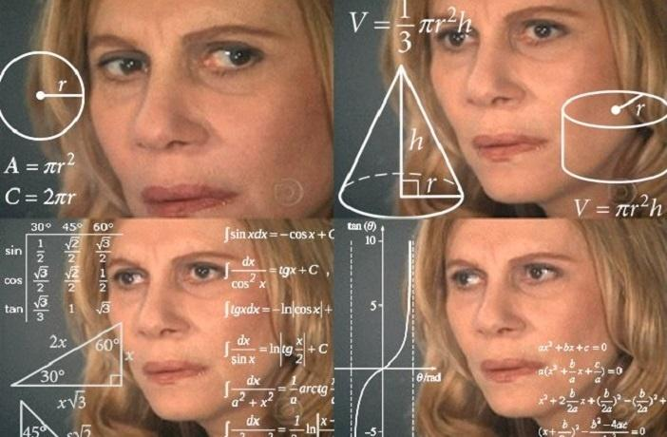
Consultoria Jurídica
Ajur
Quem Somos?

Slide 3
Consultoria Jurídica
25 Servidores:
3 PGE.
10 Consultores Jurídicos.
4 DAS.
6 Agentes Administrativos.
2 Técnicos da PGE.

Slide 4
Consultoria Jurídica
Nossa Função:
Procurar soluções jurídicas para viabilizar a política pública escolhida pelo gestor.
Aplicar os entendimentos da PGE nos processos administrativos da Secretaria.
Fazer o controle de legalidade dos PADs e Sindicâncias.

Slide 5
Consultoria Jurídica
Subsidiar a defesa do Estado em matérias de saúde.
Subsidiar juridicamente as decisões dos Secretários.
Dar proteção jurídica aos servidores.

Slide 6
Consultoria Jurídica
O que não fazemos:
Cria empecilho para travar processos.
Juízo de valor sobre a política pública escolhida.
Dar opinião sobre qual o melhor instrumento para celebrar.

Slide 7
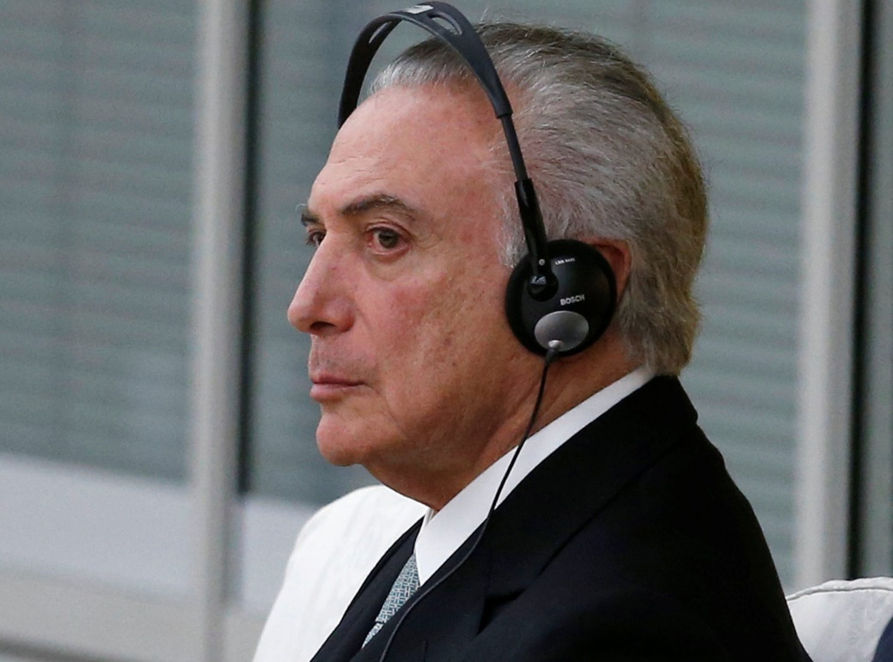
Consultoria Jurídica
Como fazemos o nosso trabalho?
“Verba volant, scripta manent”

Slide 8
Consultoria Jurídica
Regra: Pareceres e Manifestações escritas.
Exceção: Informalmente, por telefone, com diretores de CRSs.

Slide 9
Consultoria Jurídica
Maiores dificuldades:
Instrução incorreta de processos.
Processos encaminhados próximo ao vencimento dos contratos.
Volume de processos urgentes.

Slide 10
Consultoria Jurídica
E-mail: juridico.sespa@gmail.com
Contato: (91) 97400-2704
Muito obrigado!
Bruno Anunciação das Chagas
Procurador do Estado do Pará
OAB/PA nº 20.100
Coordenador da Consultoria Jurídica da SESPA

